Slide 1
Geschützte Tiere
Tereza Hozová, Bára Nováková

Slide 2
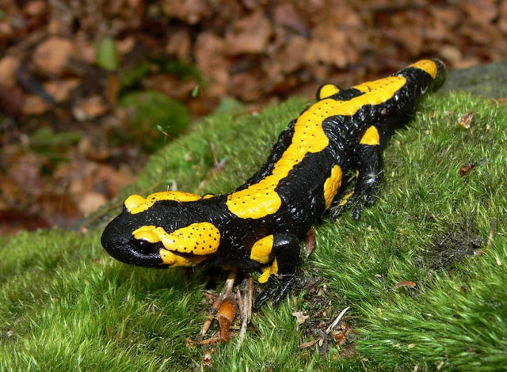
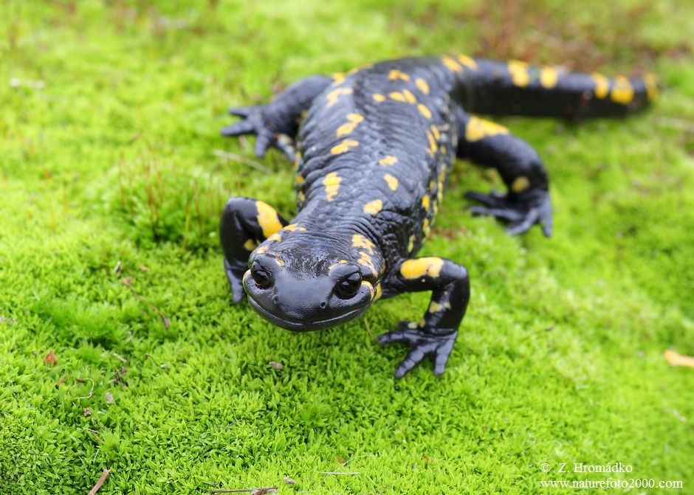
Gefleckter Lachs
Ist eine robustere Amphibie von länglicher form mit kurzen Gliedmassen
Es sind nur Feuchtwaldgebiete
Es ist nachts und in der Dämmerung aktiv
Milch zeichnet sich durch ihre langsame Bewegung aus

Slide 3
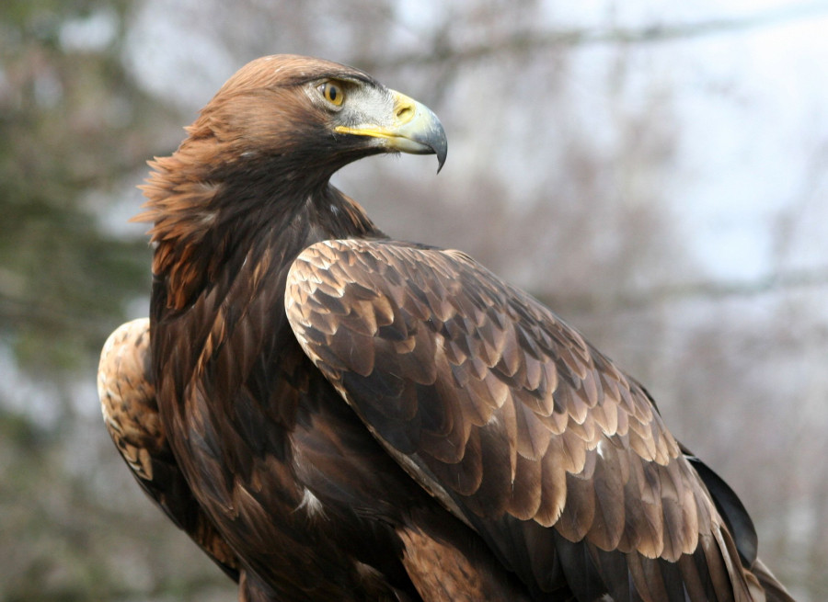
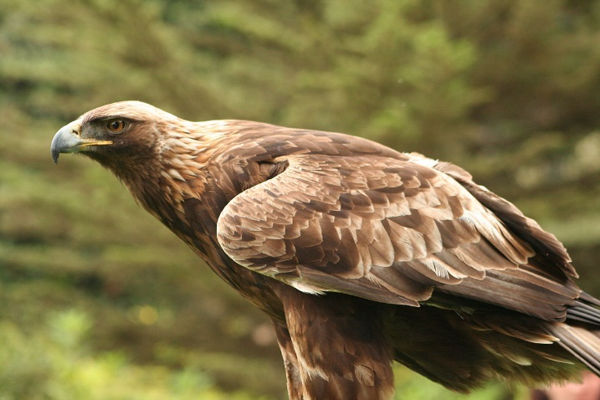
Adler felsig
Der grösste Raubvogel, der in der Tschechieschen Republik lebt
Der Steinadler ist ein robuster langschwänziger Vogel
Lebt in Bergregionen, Halbwüsten Weisen oder Feldern
Er hat ein sehr gutes Auge

Slide 4
Quellen
https://cs.wikipedia.org/wiki/Hlavn%C3%AD_strana
https://www.google.com/
https://translate.google.cz/?hl=cs

